Slide 1

Другорядні члени речення.
Додаток

Slide 2

Пригадуємо
Чим відрізняється речення від словосполучення?
Які бувають речення за метою висловлювання?
Які бувають речення за емоційним забарвленням?
Що називаємо граматичною основою?
Чому члени речення поділяють на головні й другорядні?

Slide 3
Шукаємо відповіді на запитання
Навіщо потрібні другорядні члени речення?
Які частини мови конкретизують означення, додаток і обставини?
Як правильно визначити другорядні члени речення?

Slide 4
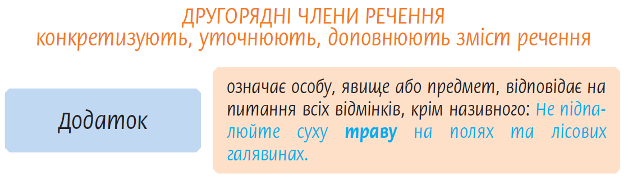
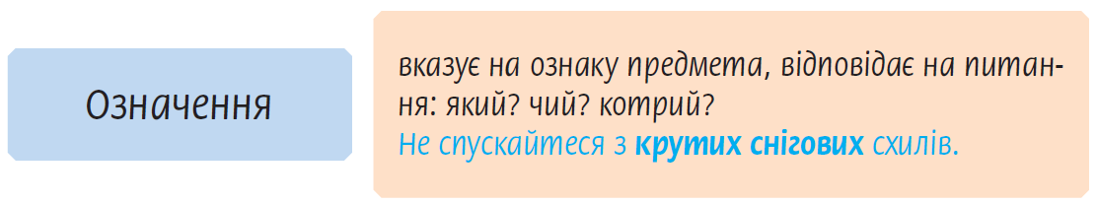
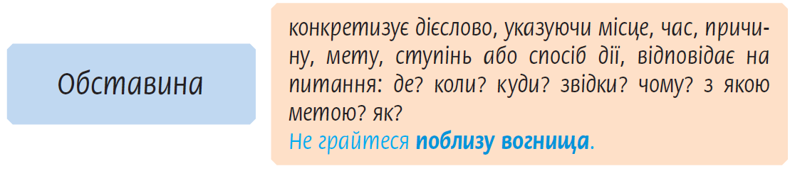
Працюємо з таблицею

Slide 5
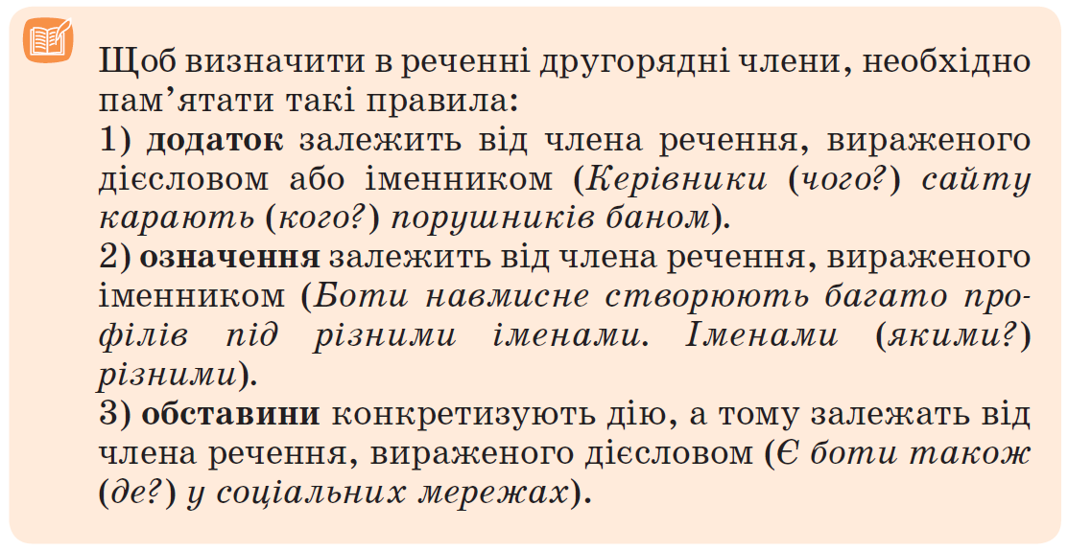

Slide 6
Міркуймо!
Додаток – це другорядний член речення, який означає предмет і відповідає на питання непрямих відмінків (всіх, крім називного). В реченні додаток найчастіше виражається іменником і займенником. Підкреслюється пунктирною лінією. _ _ _ _ _
Мати кличе сина.
(Хто?) Мати (що робить?) кличе (кого?) сина.
_ _ _ _ _

Slide 7
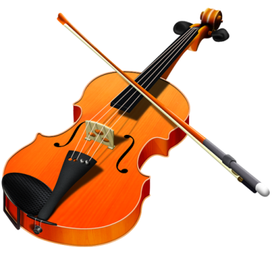
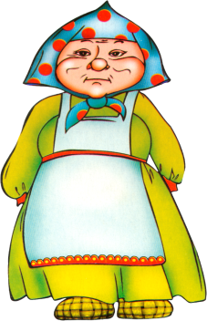
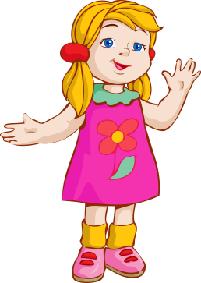

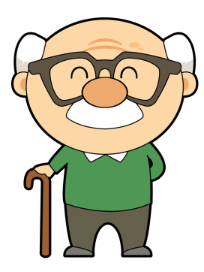

Практикуймо!
Доповніть речення додатком.
Він грав (на чому?)…. .
Хлопчина хотів допомогти (кому?)…. .
Батько купив (кому?)… (що?)… .
У (кого?)… був хороший настрій.
Учні прикрашали свій клас (чим?)…. .

Slide 8
Практикуймо!
Із запропонованих речень випишіть додатки, поставте запитання:
1. Людина завжди поважала землю.
2. Необхідно поважати своїх батьків.
3. Працю завжди вважали святим обов’язком.
4. Учитель показував учням нові гімнастичні вправи.
5. Кохаю край наш дорогий.
6. Вітчизні хочу я своїй зрости чудовим сином.

Slide 9
Практикуймо!
З'ясуйте, яким членом речення є виділені слова.
1. Відстань долає кінь, перешкоду поборює воля.
2. Мала лінь велике горе приносить.
3. Один язик мед принесе, другий біду накличе.
4. Слухняного можна словом навчити, а неслуха й віжками не навчить.
5. Розум будинки зводить.
6. За одного вченого двох невчених дають.

Slide 10
Підсумуймо!
Сьогодні на уроці я дізнався…
Я зрозумів…..
Я вивчив……
Мене здивувало…
Я збагатився інформацією про…..
Тепер я знаю…….

Slide 11
Домашнє завдання
1. Вичити правила §41.
2. Підкресліть у реченнях головні члени та додатки.
1. Ти нас не вчила молитви. (Д.Білоус)
2. Пестить синів і дочок слово твоє рум’яне. ( Д.Білоус)
3. Ти даєш поету дужі крила. (В.Симоненко)
4. Ти зрікся мови рідної ( Д.Павличко)
5. Мові гаряче віддав я серце недарма. (В.Сосюра)

Slide 12
Молодці!

